Slide 1
স্বাগতম সবাইকে

Slide 2
শিক্ষক পরিচিতি
মোঃ ইব্রহিম খলিল
ভারপ্রাপ্ত প্রধান শিক্ষক
সারফাতলি সপ্রাবি
০১৭১২-৭৩৫০২০
mikmeazi@gmail.com

Slide 3
শ্রেণিঃ প্রথম
বিষয়ঃ প্রাথমিক গণিত
অধ্যায়ঃ ০৮
সময়ঃ ৪৫ মিনিট

Slide 6
যোগ
পৃষ্ঠাঃ ২৭

Slide 7
শিখন ফল
9.4: হাতে না রেখে দুইটি সংখ্যা উপর নিচ ও পাশাপাশ যোগ করতে পারবে।

Slide 8
ছবি গণনা করে যোগ
আর
একত্রে
০
২
২

Slide 9
ছবি গণনা করে যোগ
আর
একত্রে
২
১
৩

Slide 10
ছবি গণনা করে যোগ
আর
একত্রে
২
২
৪

Slide 11
ছবি গণনা করে যোগ
আর
একত্রে
৩
৩
৬

Slide 12
ছবি গণনা করে যোগ
একত্রে
আর
3
২
5

Slide 13
ছবি গণনা করে যোগ
আর
একত্রে
৪
৩
৭

Slide 14
ছবি গণনা করে যোগ
১
১
১
১
১
১
১
১
১
১
১
১
আর
একত্রে
৪
৪
৮

Slide 15
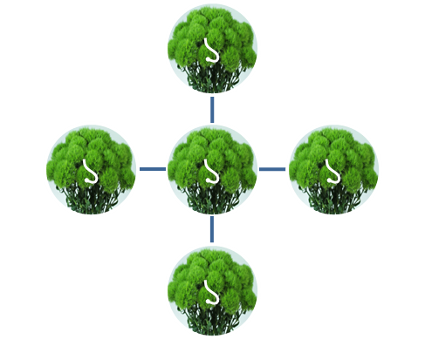
ছবি গণনা করে যোগ
১
১
১
১
১
১
১
১
১
১
১
১
১
একত্রে
আর
৯
৪
৫

Slide 16
দলীয় কাজ
আর
একত্রে
৪
৪
8

Slide 17
দলীয় কাজ
2
৩
9
দলঃ ০১
৫
3
3
6
৬
দলঃ ২

Slide 18
মূল্যায়ন
৩
৪
৩
৩
৬
৭

Slide 19
ধন্যবাদ সবাইকে

